Slide 1
O práci

Slide 2

Máš chuť dnes robiť?

Slide 3
A zajtra?

Slide 4
A napozajtra?

Slide 5
A na budúci týždeň??

Slide 6
A budúci mesiac?

Slide 7
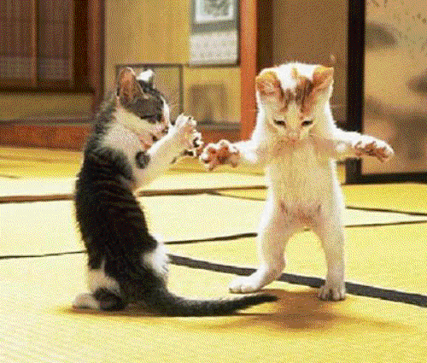
Ja tiež nie!! Džigadžiga

Slide 8
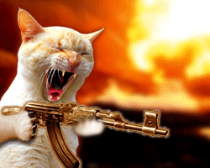
Tiež máš niekedy pri práci podobný pocit?

Slide 9

nezabudni svojich kolegov sem-tam z vďaky za spoluprácu potľapkať po pleci!!!

